Slide 1
-Part1- 제5장 연산자란 무엇인가

Slide 2
학습목차
5.1 변수와 변수의 시작 주소
5. 2 연산자의 종류
5. 3 비트 연산자

Slide 3
5.1 변수와 변수의 시작 주소

Slide 4
5.1 변수와 변수의 시작 주소 [5-1.c 실습]
#include<stdio.h>
int main(void)
{
int a;
int b;
a=3;
b=a+5;
printf("a의 값: %d \n", a);
printf("b의 값: %d \n", b);
printf("변수a의 주소: %x \n", &a);
printf("변수b의 주소: %x \n", &b);
return 0;
}
a
b
3
a
a+5
b
&a(12ff60)
&b(12ff54)
3
a
8
b

Slide 5
5.2 연산자의 종류

Slide 6
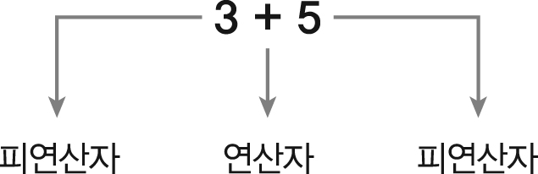
5.2 연산자의 종류 (1/23)
연산자와 피연산자
연산자(Operator): 연산을 수행하는 기호
피연산자(Operand) : 연산에 참여하는 변수나 상수 값

Slide 7
5.2 연산자의 종류 (2/23)
연산자의 종류
분류 | 연산자
① 대입 연산자 | =
② 산술 연산자 | +, -, *, /, %
③ 복합 대입 연산자 | +=, -=, *=, /=, %=
④ 증감연산자 | ++, --
⑤ 관계 연산자 | >, <, ==, !=, >=, <=
⑥ 논리 연산자 | &&, ||, !
⑦ 조건 연산자 | ? :
⑧ 비트 논리 연산자 | &, !, ^, ~
⑨ 비트 이동 연산자 | >>, <<

Slide 8
5.2 연산자의 종류 (3/23)
① 대입 연산자(=)
데이터를 저장하는 연산자
오른쪽에 있는 값을 왼쪽에 있는 변수 i에 대입(저장)하라는 의미
i = 3
i에 3을 저장한다는 의미

Slide 9
5.2 연산자의 종류 (4/23)---[5-2.c 실습]
#include<stdio.h>
int main(void)
{
int i=0, j=0, k=0;
printf("i = %d, j = %d, k = %d \n", i, j, k);
i = 1;
j = 5;
k = 7;
printf("i = %d, j = %d, k = %d\n", i, j, k);
return 0;
}

Slide 10
5.2 연산자의 종류 (5/23)
② 산술 연산자
덧셈(+), 뺄셈(-), 곱셈(*), 나눗셈(/), 나머지(%)
산술 연산자 | 예 | 설명
+(덧셈 연산자) | a = 6+2 | 피연산자 6과 피연산자 2의 덧셈 연산
-(뺄셈 연산자) | a = 6-2 | 피연산자 6과 피연산자 2의 뺄셈 연산
*(곱하기 연산자) | a = 6*2 | 피연산자 6과 피연산자 2의 곱셈 연산
/(나누기 연산자) | a = 6/2 | 피연산자 6과 피연산자 2의 나눗셈 연산
%(나머지 연산자) | a = 6%2 | 피연산자 6과 피연산자 2를 나눈 나머지 연산

Slide 11
5.2 연산자의 종류 (6/23)---[5-3.c 실습]
#include<stdio.h>
int main(void)
{
int a, b;
a = 6;
b = 2;
printf(" 덧셈 연산 결과: %d \n", a+b);
printf(" 뺄셈 연산 결과: %d \n", a-b);
printf(" 곱셈 연산 결과: %d \n", a*b);
printf("나누기 연산 결과: %d \n", a/b);
printf("나머지 연산 결과: %d \n", a%b);
return 0;
}

Slide 12
5.2 연산자의 종류 (7/23)---[5-4.c 실습]
#include<stdio.h>
int main(void)
{
int num1, num2;
num1 = 10/3; // '몫' 출력
num2 = 10%3; // '나머지' 출력
printf(" 몫: %d \n", num1);
printf("나머지: %d \n", num2);
return 0;
}

Slide 13
5.2 연산자의 종류 (8/23)
③ 복합 대입 연산자
산술 연산자와 대입 연산자를 하나로 나타내는 기호
복합 대입 연산자 | 같은 표현 | 설명
a = a + b | a += b | a + b를 먼저 수행한 후에 a에 값을 저장
a = a – b | a -= b | a - b를 먼저 수행한 후에 a에 값을 저장
a = a * b | a *= b | a * b를 먼저 수행한 후에 a에 값을 저장
a = a / b | a /= b | a / b를 먼저 수행한 후에 a에 값을 저장
a = a % b | a %= b | a % b를 먼저 수행한 후에 a에 값을 저장

Slide 14
5.2 연산자의 종류 (9/23)---[5-5.c 실습]
#include<stdio.h>
int main(void)
{
int num1=1, num2=2, num3=3, num4=4, num5=5;
num1 = num1 + num2; // num1 += num2;
num2 = num2 - 2; // num2 -= 2;
num3 = num3 * 2; // num3 *= 2;
num4 = num4 / 2; // num4 /= 2;
num5 = num5 % 2; // num5 %= 2;
printf("%d, %d, %d, %d, %d \n",num1,num2,num3,num4,num5);
return 0;
}
&num1(num1주소)
&num2(num2주소)
&num3(num3주소)
&num4(num4주소)
&num5(num5주소)
3
0
6
2
1
num1
num2
num3
num4
num5

Slide 15
5.2 연산자의 종류 (10/23)
④ 증감 연산자
++, -- 기호를 이용하는 연산자 (1증가 또는 1감소 시키는 연산자)
증감 연산자 | 설명
++a | 선 증가, 후 연산 (먼저 증가하고 그 다음 연산)
a++ | 선 연산, 후 증가 (먼저 연산하고 그 다음 증가)
--a | 선 감소, 후 연산 (먼저 감소하고 그 다음 연산)
a-- | 선 연산, 후 감소 (먼저 연산하고 그 다음 감소)

Slide 16
5.2 연산자의 종류 (11/23)---[5-6.c 실습]
#include<stdio.h>
int main(void)
{
int num1=10;
printf("%d \n", num1); // 결과는 10
num1++; // num1 = num1 + 1;
printf("%d \n", num1); // 결과는 11
++num1; // num1 = num1 + 1;
printf("%d \n", num1); // 결과는 12
--num1; // num1 = num1 - 1;
printf("%d \n", num1); // 결과는 11
num1--; // num1 = num1 - 1;
printf("%d \n", num1); // 결과는 10
return 0;
}

Slide 17
5.2 연산자의 종류 (12/23)---[5-7.c 실습]
#include<stdio.h>
int main(void)
{
int num1=10, num2=10;
int a, b;
a = ++num1; // 전위 방식, 선 증가 후 연산
printf("%d, %d \n", a, num1); // 결과는 11, 11
b = num2++; // 후위 방식, 선 연산 후 증가
printf("%d, %d \n", b, num2); // 결과는 10, 11
return 0;
}

Slide 18
5.2 연산자의 종류 (13/23)---[5-8.c 실습]
#include<stdio.h>
int main(void)
{
int num1=10, num2=10;
int a, b;
num1 = num1 + 1; // 선 증가
a = num1; // 후 연산
printf("%d, %d \n", a, num1); // 결과는 11, 11
b = num2; // 선 연산
num2 = num2 + 1; // 후 증가
printf("%d, %d \n", b, num2); // 결과는 10, 11
return 0;
}

Slide 19
5.2 연산자의 종류 (14/23)---[5-9.c 실습]
#include<stdio.h>
int main(void)
{
int num1=10, num2=10;
printf("%d \n", ++num1); // 결과는 11
printf("%d \n", num1); // 결과는 11
printf("%d \n", num2++); // 결과는 10
printf("%d \n", num2); // 결과는 11
return 0;
}

Slide 20
5.2 연산자의 종류 (15/23)
⑤ 관계 연산자
관계를 비교하여 참(True)과 거짓(False)으로 결론짓는 연산자
관계 연산자 | 예 | 설명 | 결과
> | a>b | a가 b보다 클지를 비교 | 1(참), 0(거짓)
< | a<b | a가 b보다 작을지를 비교 | 1(참), 0(거짓)
>= | a>=b | a가 b보다 크거나 같을지를 비교 | 1(참), 0(거짓)
<= | a<=b | a가 b보다 작거나 같을지를 비교 | 1(참), 0(거짓)
== | a==b | a가 b보다 같을지를 비교 | 1(참), 0(거짓)
!= | a!=b | a가 b보다 같지 않을지를 비교 | 1(참), 0(거짓)

Slide 21
5.2 연산자의 종류 (16/23)---[5-10.c 실습]
#include<stdio.h>
int main(void)
{
int num1=2, num2=4;
int result1, result2, result3, result4;
result1 = (num1 > num2);
result2 = (num1 <= num2);
result3 = (num1 == num2);
result4 = (num1 != num2);
printf("result1에 저장된 값 %d \n", result1); // 0(거짓)
printf("result2에 저장된 값 %d \n“, result2); // 1(참)
printf("result3에 저장된 값 %d \n", result3); // 0(거짓)
printf("result4에 저장된 값 %d \n", result4); // 1(참)
return 0;
}

Slide 22
5.2 연산자의 종류 (17/23)
⑥ 논리 연산자
&& : AND 연산자 (논리곱)
|| : OR 연산자 (논리합)
! : NOT 연산자 (논리 부정)
&&연산자
피연산자 | 연산자 | 피연산자 | 결과
0 | && | 0 | 0(거짓)
0 | && | 1 | 0(거짓)
1 | && | 0 | 0(거짓)
1 | && | 1 | 1(참)

Slide 23
5.2 연산자의 종류 (18/23)
|| 연산자
피연산자 | 연산자 | 피연산자 | 결과
0 | || | 0 | 0(거짓)
0 | || | 1 | 1(참)
1 | || | 0 | 1(참)
1 | || | 1 | 1(참)
! 연산자
연산자 | 피연산자 | 결과
! | 0 | 1(참)
! | 1 | 0(거짓)

Slide 24
5.2 연산자의 종류 (19/23)---[5-11.c 실습]
#include<stdio.h>
int main(void)
{
int num1=2, num2=3, num3=5;
int result1, result2, result3;
result1 = (num1>0) && (num2<10);
result2 = (num2<=2) || (num3>5);
result3 = !num3;
printf("result1에 저장된 값 %d \n", result1); // 1(참)
printf("result2에 저장된 값 %d \n", result2); // 0(거짓)
printf("result3에 저장된 값 %d \n", result3); // 0(거짓)
return 0;
}

Slide 25
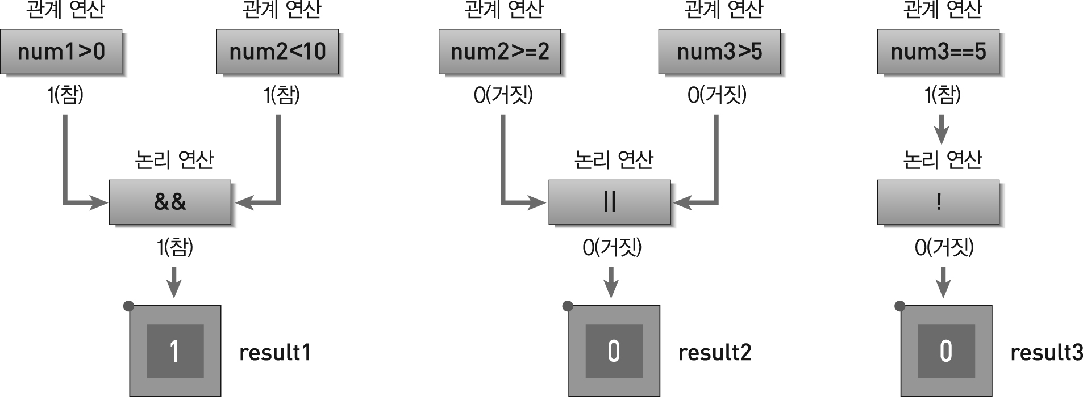
5.2 연산자의 종류 (20/23)---[5-11.c 분석]

Slide 26

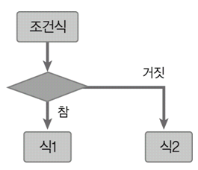
5.2 연산자의 종류 (21/23)
⑦ 조건 연산자
‘?’ 와 ’:’ 로 이루어진 연산자
조건식 판단의 결과로 참과 거짓을 수행

Slide 27
5.2 연산자의 종류 (22/23)---[5-12.c 실습]
#include<stdio.h>
int main(void)
{
int num1=2, num2=3;
int result1;
result1 = (num1>num2) ? num1 : num2;
printf("result1에 저장된 값 %d \n",result1);
return 0;
}

Slide 28
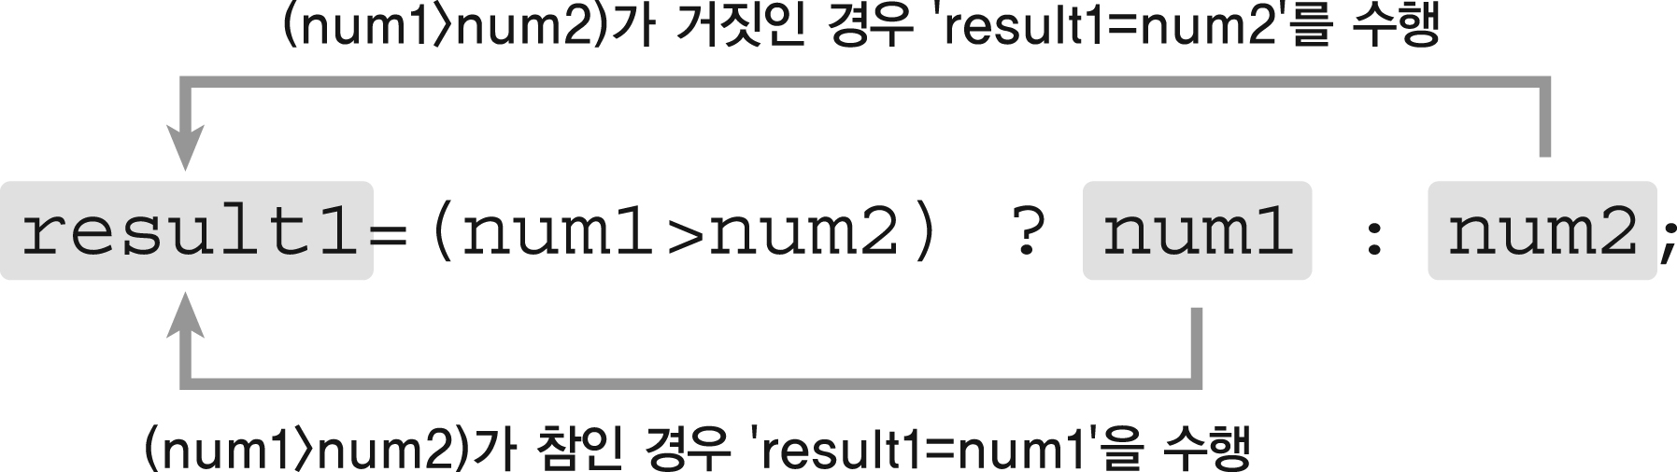
5.2 연산자의 종류 (23/23)---[5-12.c 분석]
7행

Slide 29
5.3 비트 연산자

Slide 30
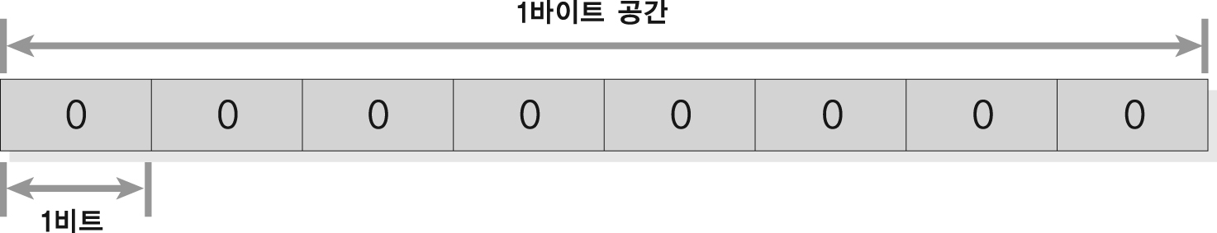
5.3 비트 연산자 (1/19)
비트와 바이트
비트(Bit) : 2진수 값 하나(0 또는 1)를 저장할 수 있는 최소 메모리 공간
1바이트는 8비트
1비트 | 2비트 | 3비트 | … | n비트
2=2개 | 2=4개 | 2=8개 | … | 2ⁿ개

Slide 31
5.3 비트 연산자 (2/19)
2진수, 10진수, 16진수, 8진수
2진수: 0~1까지의 숫자를 사용 (컴퓨팅 세계 표현법)
10진수: 0~9까지의 숫자를 사용 (일상적인 표현법)
16진수: 0~9까지의 숫자를 사용하고,
9 이후부터 a, b, c, d, e, f 문자 사용 (컴퓨팅 세계 표현법)
8진수: 0~7까지의 숫자를 사용 (컴퓨팅 세계 표현법)

Slide 32
데이터 표현 방법 (2진수, 10진수, 16진수, 8진수)
2진수 | 10진수 | 16진수 | 8진수
0000 0000 | 0 | 0 | 0
0000 0001 | 1 | 1 | 1
0000 0010 | 2 | 2 | 2
0000 0011 | 3 | 3 | 3
0000 0100 | 4 | 4 | 4
0000 0101 | 5 | 5 | 5
0000 0110 | 6 | 6 | 6
0000 0111 | 7 | 7 | 7
0000 1000 | 8 | 8 | 10
2진수 | 10진수 | 16진수 | 8진수
0000 1001 | 9 | 9 | 11
0000 1010 | 10 | a | 12
0000 1011 | 11 | b | 13
0000 1100 | 12 | c | 14
0000 1101 | 13 | d | 15
0000 1110 | 14 | e | 16
0000 1111 | 15 | f | 17
0001 0000 | 16 | 10 | 20
0001 0001 | 17 | 11 | 21
10 == 0xa == 012

Slide 33
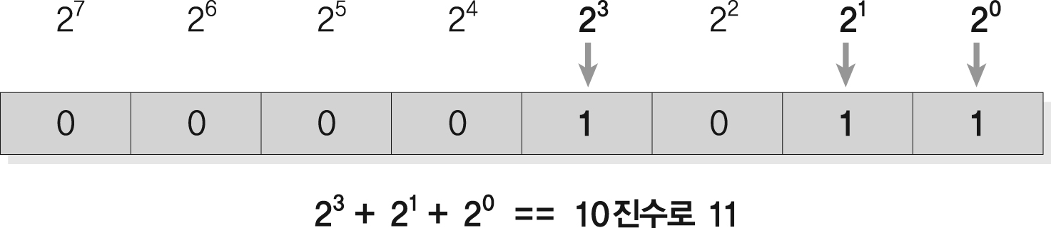
5.3 비트 연산자 (3/19)
2진수를 10진수로 표현하는 방법
2진수 | 10진수 | 2진수 | 10진수 | 2진수 | 10진수
0000 0000 |  | 0000 0110 |  | 0000 1100
0000 0001 |  | 0000 0111 |  | 0000 1101
0000 0010 |  | 0000 1000 |  | 0000 1110
0000 0011 |  | 0000 1001 |  | 0000 1111
0000 0100 |  | 0000 1010 |  | 0001 0000
0000 0101 |  | 0000 1011 |  | 0001 0001

Slide 34
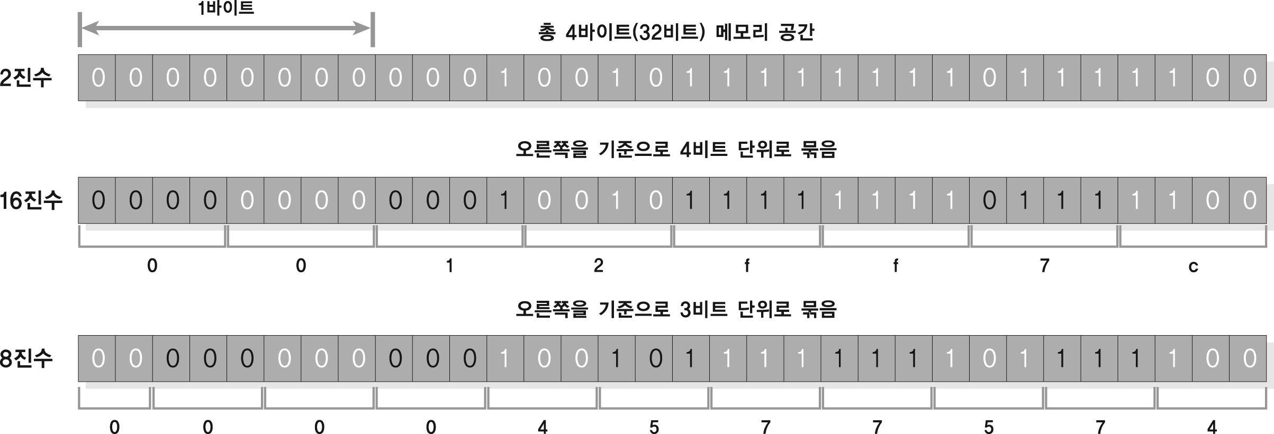
5.3 비트 연산자 (4/19)
2진수를 16진수와 8진수로 표현하는 방법

Slide 35
5.3 비트 연산자 (5/19)
⑧ 비트 연산자
데이터를 비트 단위로 처리하는 연산자
비트 연산자 | 연산식 | 설명
& | a & b | 비트 단위 AND 연산
| | a | b | 비트 단위 OR 연산
^ | a ^ b | 비트 단위 XOR 연산
~ | ~a | 비트 단위 NOT 연산
<< | a << 3 | 왼쪽으로 세 칸 이동
>> | a >> 1 | 오른쪽으로 한 칸 이동

Slide 36
5.3 비트 연산자 (6/19)
& 연산자
비트 단위로 AND 연산을 수행
두 개의 비트가 모두 1일 때 1을 반환
피연산자 | 연산자 | 피연산자 | 결과
0 | & | 0 | 0
0 | & | 1 | 0
1 | & | 0 | 0
1 | & | 1 | 1

Slide 37
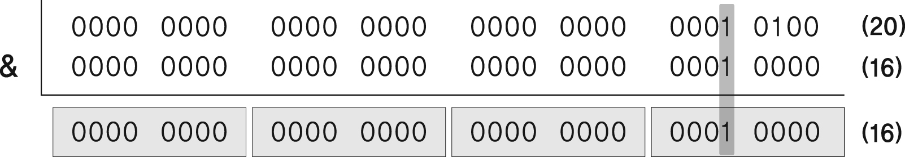
5.3 비트 연산자 (7/19)---[5-13.c 실습]
#include<stdio.h>
int main(void)
{
int num1=20, num2=16;
int result1;
result1 = num1 & num2;
printf("비트단위 & 연산의 결과 %d \n", result1); // 결과는 16
return 0;
}

Slide 38
5.3 비트 연산자 (8/19)
| 연산자
비트 단위로 OR 연산을 수행
두 개의 비트 중의 하나가 1일 때 1을 반환
피연산자 | 연산자 | 피연산자 | 결과
0 | | | 0 | 0
0 | | | 1 | 1
1 | | | 0 | 1
1 | | | 1 | 1

Slide 39
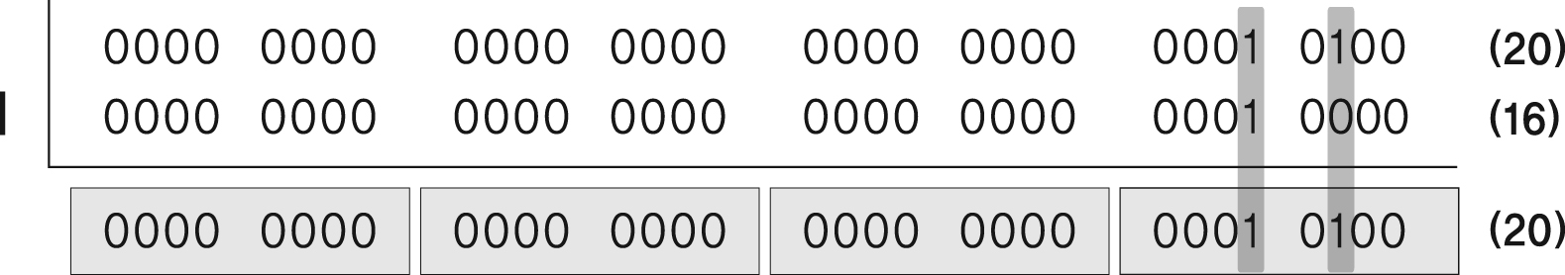
5.3 비트 연산자 (9/19)---[5-14.c 실습]
#include<stdio.h>
int main(void)
{
int num1=20, num2=16;
int result1;
result1 = num1 | num2;
printf("비트단위 | 연산의 결과 %d \n",result1);
return 0;
}

Slide 40
5.3 비트 연산자 (10/19)
^ 연산자
비트 단위로 XOR 연산을 수행
두 개의 비트가 서로 같지 않을 경우 1을 반환
피연산자 | 연산자 | 피연산자 | 결과
0 | ^ | 0 | 0
0 | ^ | 1 | 1
1 | ^ | 0 | 1
1 | ^ | 1 | 0

Slide 41
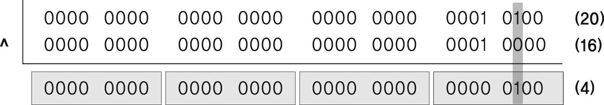
5.3 비트 연산자 (11/19)---[5-15.c 실습]
#include<stdio.h>
int main(void)
{
int num1=20, num2=16;
int result1;
result1 = num1 ^ num2;
printf("비트단위 ^ 연산의 결과 %d \n",result1);
return 0;
}

Slide 42
5.3 비트 연산자 (12/19)
~ 연산자
비트 단위로 NOT 연산을 수행
보수 연산으로 비트를 반전 시킴
연산자 | 피연산자 | 결과
~ | 0 | 1
~ | 1 | 0

Slide 43
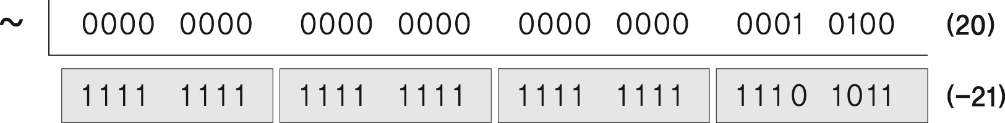
5.3 비트 연산자 (13/19)---[5-16.c 실습]
#include<stdio.h>
int main(void)
{
int num1=20;
int result1;
result1 = ~num1;
printf("비트단위 ~ 연산의 결과 %d \n",result1); // 결과는 -21
return 0;
}

Slide 44
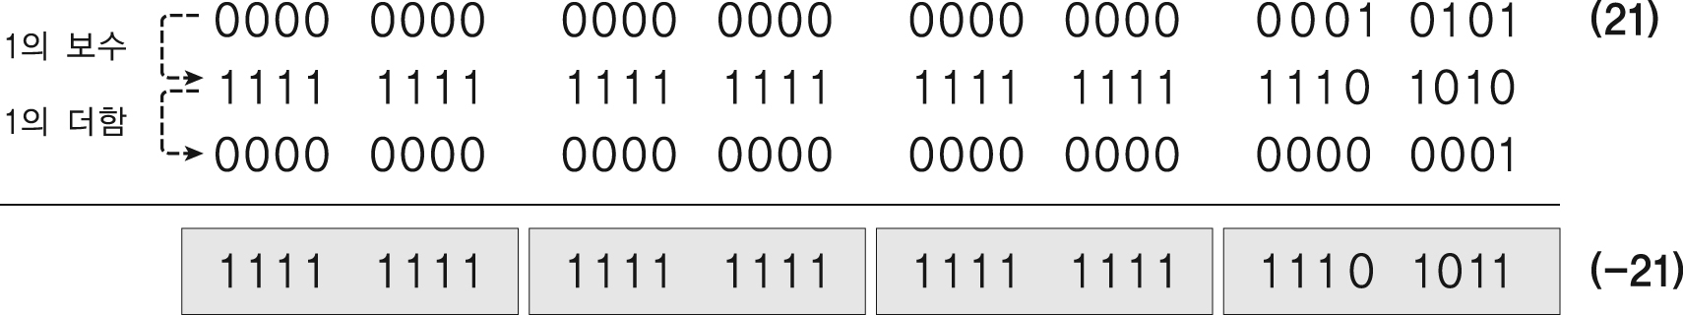
5.3 비트 연산자 (14/19)---[5-16.c 분석]

Slide 45
5.3 비트 연산자 (15/19)
⑨ 비트 이동 연산자
<<연산자 (왼쪽 시프트 연산자)
비트를 왼쪽으로 이동시키는 연산자
>>연산자 (오른쪽 시프트 연산자)
비트를 오른쪽으로 이동시키는 연산자

Slide 46
5.3 비트 연산자 (16/19)---[5-17.c 실습]
#include<stdio.h>
int main(void)
{
int num1=10;
int result1;
result1 = num1 << 2;
printf("비트단위 << 연산의 결과 %d \n", result1);
return 0;
}

Slide 47
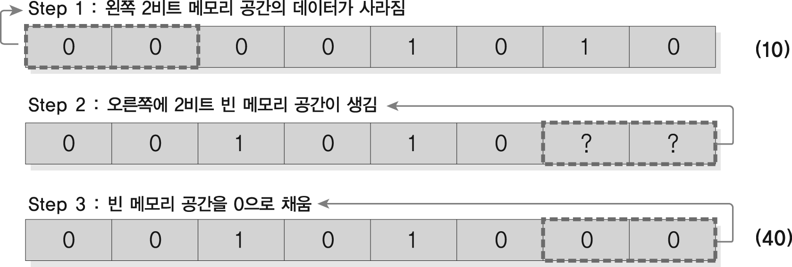
5.3 비트 연산자 (17/19)---[5-17.c 분석]
result1 = num1 << 2;
왼쪽으로 1비트씩 이동할 때 마다 2씩 곱해진다

Slide 48
5.3 비트 연산자 (18/19)---[5-18.c 실습]
#include<stdio.h>
int main(void)
{
int num1=10;
int num2=-10;
int result1;
int result2;
result1 = num1 >> 1;
result2 = num2 >> 1;
printf("비트단위 >> 연산의 결과 %d \n", result1);
printf("비트단위 >> 연산의 결과 %d \n", result2);
return 0;
}

Slide 49
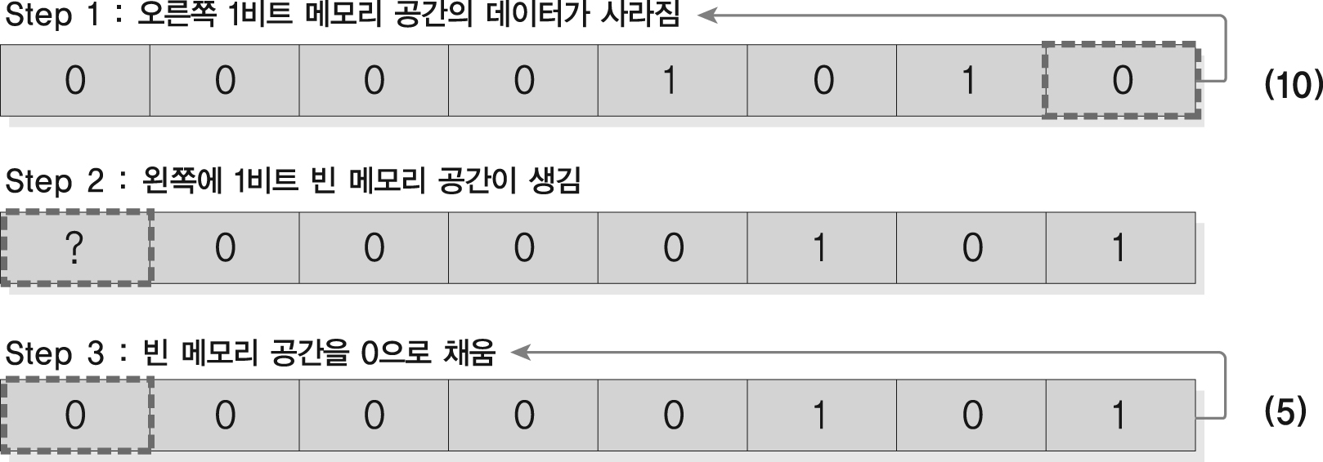
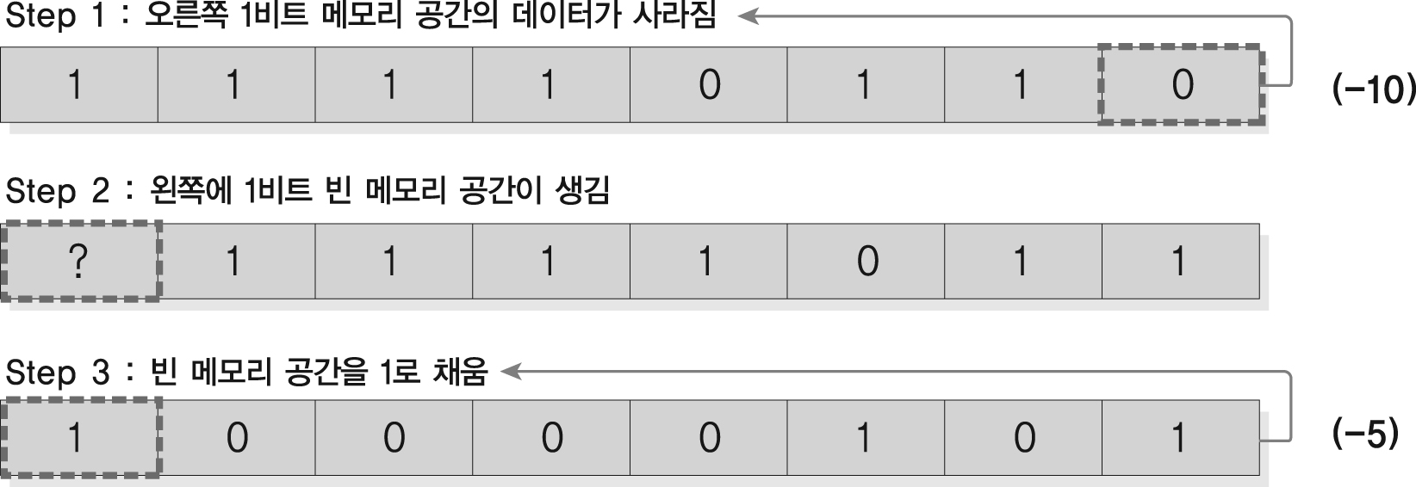
5.3 비트 연산자 (19/19)---[5-18.c 분석]
result1 = num1 >> 1;
오른쪽으로 1비트씩 이동할 때 마다 2씩 나누어진다
result2 = num2 >> 1;

Slide 50
5.4 연산자 우선순위

Slide 51
5.4 연산자 우선순위
우선순위 | 연산자 | 연산 방향
1 | () [] -> . | 왼쪽에서 오른쪽
2 | ~ ~ ++ -- + - * & | 오른쪽에서 왼쪽
3 | * / % | 왼쪽에서 오른쪽
4 | + - | 왼쪽에서 오른쪽
5 | << >> | 왼쪽에서 오른쪽
6 | < <= > >= | 왼쪽에서 오른쪽
7 | == != | 왼쪽에서 오른쪽
우선순위 | 연산자 | 연산방향
8 | & | 왼쪽에서 오른쪽
9 | ^ | 왼쪽에서 오른쪽
10 | | | 왼쪽에서 오른쪽
11 | && | 왼쪽에서 오른쪽
12 | || | 왼쪽에서 오른쪽
13 | ?: | 오른쪽에서 왼쪽
14 | = += -= *= /= %= &= ^= != <<= >>= | 오른쪽에서 왼쪽
15 | , | 왼쪽에서 오른쪽

Slide 52
공부한 내용 떠올리기
변수와 변수의 시작 주소
다양한 연산자
대입 연산자, 산술 연산자, 복합 대입 연산자, 증감 연산자
관계 연산자, 논리 연산자, 조건 연산자
비트, 바이트, 2진수, 10진수, 16진수
비트 연산자
& 연산자, | 연산자, ^ 연산자, ~ 연산자, << 연산자, >> 연산자
연산자 우선순위

